Slide 1
Построение урока по физической культуре в условиях ограниченности материально-технической базы
Подготовила учитель физической культуры
ГОУ ЛНР « Ровеньковской школы № 2
им. А.В. Хоптенко» Бондаренко Е. Г.

Slide 4
Нестандартное оборудование призвано помогать:
решению задач целенаправленного развития моторики;
решению задач всестороннего развития и формирования личности, а именно:
пробуждать интерес к спортивным играм, занятиям,
расширять представления о разнообразных видах физкультурных упражнений,
их оздоровительном значении;
создавать условия для проявления самостоятельности, инициативы, волевых
усилий;
приучать применять нестандартное оборудование в самостоятельной
деятельности;
способствовать формированию физических качеств и двигательных умений
детей.
развивать чувство формы и цвета.

Slide 5
Общие основания подбора материала

Slide 6
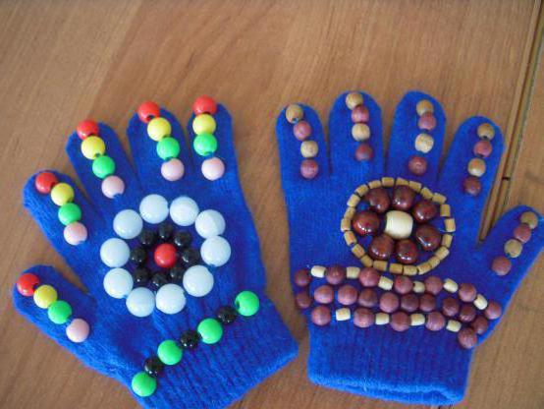
Массажные рукавички, тапочки,пружинки.

Slide 7
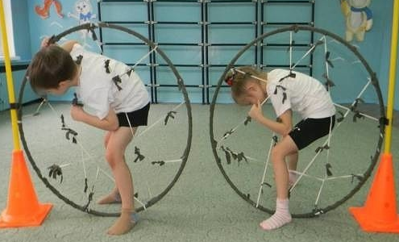

Slide 8
Требования техники безопасности к нестандартному оборудованию:
Безопасным.
Интересным детям.
Максимально эффективным.
Удобным к применению.
Компактным.
Универсальным.
Технологичным и простым в применении.
Эстетичным.

Slide 9
Задачи, решаемые на уроках с применением нестандартного оборудования:
не требуется дополнительных затрат на спортивный инвентарь;
- улучшается материально-техническая база;
- привлекаются учащиеся и родители к изготовлению и модернизации
нестандартного оборудования;
- возрастает интерес учащихся к занятиям;
- быстрее осваиваются сложные упражнения;
- повышается плотность урока;
- уроки проходят на более эмоциональном уровне.

Slide 10
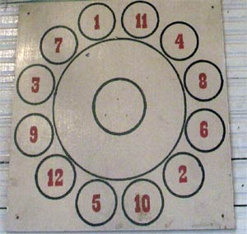
Мишени

Slide 11
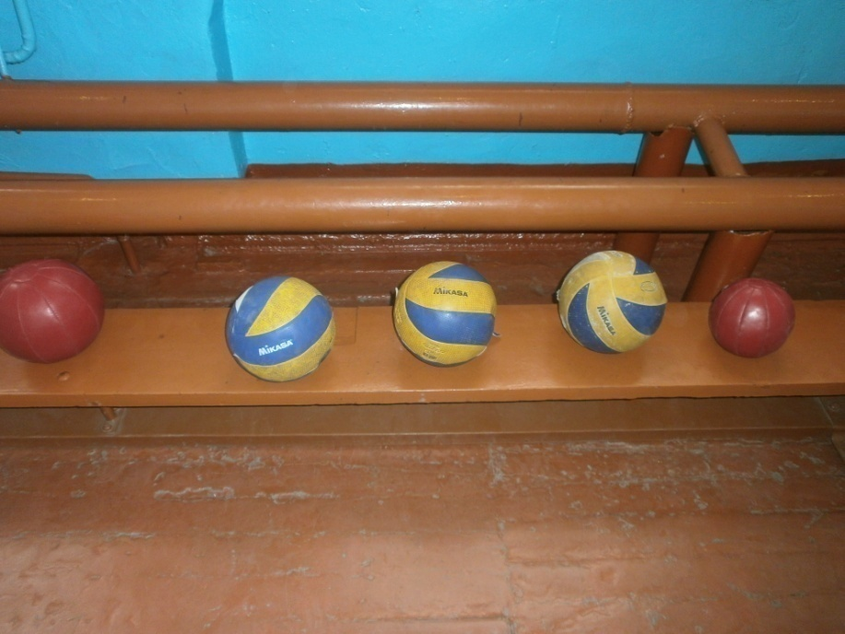
Набивные мячи

Slide 12
Гимнастические палки

Slide 13
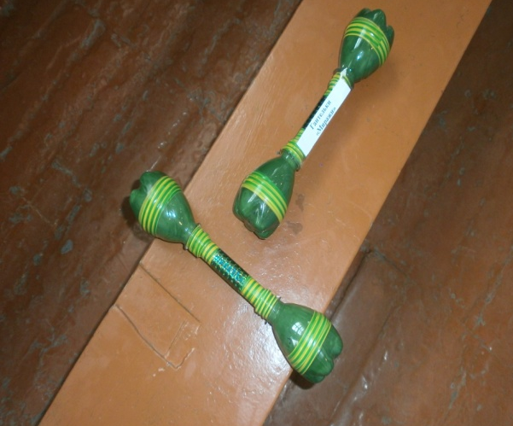
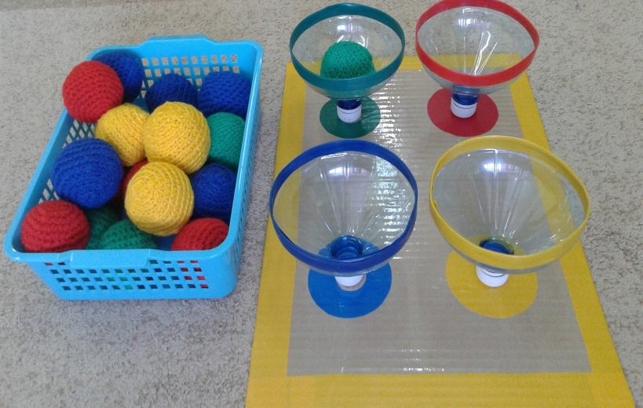
Мячи и мешочки, гантели

Slide 14
Резиновые жгуты
(«бинт Мартенса»)

Slide 15
Пружинки

Slide 16
«Бильбоке»

Slide 17
Массажные коврики.
Массажная дорожка

Slide 18
«Лестница»

Slide 21
Паутина, дуги, гимнастические лавки

Slide 22
Чтобы сделать ребёнка умным и рассудительным, сделай его крепким и здоровым: пусть он работает, действует, бегает, пусть он находится в постоянном движении

